Slide 1

Measles outbreak
Colombia’s
experience
Ministry of Health and Social Protection
Washington – September 11, 2019

Slide 2
1992
1993
Measles in Colombia
4.247
1994
cases
1995
1992-2017
5.000
1996-1999
cases
972
cases
2000
493
2001
87%
cases
Between
92%
35 - 80
2002
87%
cases
1
2003-2010
case
0
95%
cases
2011
Vaccination with monovalent, without initiating a control plan
79-98%
16
cases
0
2012-2013
79%
cases
2014
Control Plan
Update
Mass vaccination for children 1-3 years old
Large measles outbreak in Colombia
48 measles deaths
88%
6
Introduction of the Triple Viral Vaccine (MMR)
MMR follow-up campaign
cases
2015
95,8%
1
case
2016-2017
88-95%
0
cases
87,6%
1
case
Outbreak imported from Venezuela
92-93,6%
0
cases
MMR follow-up campaign
91%
94%
Outbreak imported from from Brasil
Imported case from Germany
85-93,1%
Measles-free country certification
Measles immunization coverage
Imported case
Notes:
Desde 1993, Colombia inicia el trabajo del Plan de la eliminación de Sarampión, evidenciando que realizar jornadas y campañas de vacunación en el transcurso del tiempo, puede lograr la batalla.
En Colombia antes de comenzar la vacunación masiva en 1993, el sarampión causó 5.000 casos al año y 48 muertes. Lograr la certificación de la Eliminación de estos virus es un hito histórico que nunca habría sido posible sin el firme compromiso político nacional y de todos los actores en salud y de la sociedad civil. La meta se logró: que todos los niños, jóvenes y adultos tuvieran acceso a la vacuna contra el sarampión y como resultado cambiara el perfil epidemiológico de nuestro país, de ser un país endémico a un país que considera una alerta con solo tener un caso de sarampión en su territorio.
En la línea de tiempo se evidenció que al aumentar la cobertura, se disminuyen los casos de sarampión y se logra mejorar la detección y atención en salud de la población.
La declaración de la eliminación del sarampión fue entregada en 2016 por el Comité Internacional de Expertos (CIE) de Documentación y Verificación de la Eliminación del Sarampión, Rubéola y Síndrome de Rubéola Congénita en las Américas, durante el 55° Consejo Directivo de la OPS/OMS, a la que esta semana están asistiendo los ministros de Salud de la región.
El sarampión se convierte así en la quinta enfermedad prevenible por vacunación en ser eliminada en las Américas, tras la erradicación regional de la viruela en 1971, la poliomielitis en 1994, y en 2015 de la rubéola y del síndrome de rubéola congénita. Este logro es histórico para nuestra región y sin duda para el mundo.

Slide 3
1.4 million Venezuelan
Migratory phenomena
June 2019
1
3
Pendular migration
3.405.731 people with
Border Mobility Card (TMF)
2
4
Returned Colombians and their families: 500.000 people
Regular: 742.390
Irregular: 665.665
5
Migrants in Transit
only to Ecuador went from 32.811 (2016) to
710.366 (2018)
Source: Migración Colombia. Reporte Migratorio de Venezolanos en Colombia. Seguimiento Estadístico No. 111. 04 de junio de 2019
Notes:
Fenómeno migratorio y los retos que afronta el Sistema de Salud:
Del total de migrantes venezolanos con intención de permanencia, hay 597.583 con PEP, correspondiente al 42%.
De los migrantes con PEP, únicamente el 25%, correspondiente a 149.582 personas, están aseguradas al sistema de salud. De estas, el 64.2% están afiliados al régimen contributivo.
Frente a eventos de interés en salud pública en migrantes entre 2017 y 2019, los aumentos han sido los siguientes:
Malaria: 314 a 958 casos
Violencia de género: 71 a 327 casos
Sífilis estacional: 9 a 319 casos
Desnutrición aguda en menores de 5 años: 13 a 267 casos
VIH: 20 a 235 casos
Morbilidad materna extrema: 14 a 230 casos
Sífilis congénita: 7 a 90 casos
Mortalidad perinatal y neonatal tardía: 9 a 130 casos

Slide 4
Measles in Colombia
2017-2019
Start of vaccination program for Venezuelan migrants, July 2017
Introduction of zero dose vaccination, September 2018
1 Measles death
Notes:
Sin embargo, el sarampión sigue circulando y amenaza a otras regiones, tratando de entrar de nuevo a nuestro territorio y poniendo a prueba las acciones de vacunación que hemos realizado en el país. No obstante, aun teniendo detección de casos importados en los años 2002, 2011, 2012, 2013, 2015, 2018 al 2019, hemos logrado hacerle frente al virus.
Desde el 2017, el país ante cambios importantes de migración de la Región identificó variables de riesgo intrínseco y ante la amenaza de la presencia del virus de sarampión con el fenómeno migratorio, dio inició a la vacunación a población migrante con el mismo esquema permanente de vacunación colombiano (julio 2017 Circular 025/2017).
Hemos realizado una análisis desde el Ministerio, en el que proyectamos que si el país no hubiese trabajado en la eliminación y no hubiese sido copartícipe de los esfuerzos de la Región, en el año 2017 a 2019 con la presencia del brote se tendría un total de 7.987 casos de sarampión aproximados y 78 casos de mortalidad si se hubiera mantenido una cobertura de vacunación de máximo el 80%. Esto frente al comportamiento del brote actual y del número de casos de 389 que tenemos a la fecha.

Slide 5
Migratory Response
Health Sector - Colombia
2017
2018
2019p
Projected total for 3 years
Vaccine Doses
111,827
683,554
884,642
1,680,023
Investment on vaccines for migrants
$0.58
MM USD
$3.25
MM USD
$4.12
MM USD
$7.95 MM USD
Financed Resources for Emergent Service Provision
$3.3
MM USD
$16.7
MM USD
$30
MM USD
$50 MM USD
Estimated cost for 2019-2021
Total Health Response Plan
1,178 MM USD
Notes:
igualmente comprometiendo recursos con una inversión de 17.691 millones y aplicando un total de 1.237.732 dosis en una respuesta humanitaria y de compromiso con la Región.
El programa de Inmunizaciones nacional en los últimos 3 años ha aplicado un promedio de 23.000.000 dosis de vacuna, representado para el 2017 el 0,5% de dosis aplicadas a población migrante, la cual ha aumentado paulatinamente con el fenómeno migratorio, en 2018 aplicó el 2,9 % de dosis y en lo corrido del 2019 ha aplicado el 3.2% de dosis de vacuna a este grupo poblacional.
Entre enero de 2017 y febrero de 2019, se han radicado por todas las Entidades Territoriales por prestaciones de servicios $287.771.279, de los cuales:
Norte de Santander es la que más ha radicado por $61.000 millones.
Bogotá le sigue con $58.000 millones.
La Guajira le sigue con $28.700 millones.
Santander le sigue con $16.500 millones.
A las ET a las que más les hemos asignado son:
Norte de Santander con $37.800.
La Guajira con $20.300.
Cesar con $10.000.
A Bogotá le hemos asignado $9.630 y a Santander $2.830.

Slide 6
Challenges in
Challenges from
Colombia
Venezuela
Internal migratory phenomenon
Measles outbreak since 2017
Tourism growth
Indigenous population crossing the border “Wayuu Territory”
Geographic and cultural access barriers
Areas of armed conflict
Epidemiological silence of some territories
Heterogeneity within the country
Notes:
Lecciones aprendidas:
Trabajo en equipo. Cooperación internacional, articulación interinstitucional
Buenas prácticas de Salud Pública
Adaptabilidad de atención para cada territorio.
Adecuación de servicios.
Compromiso y liderazgo regional
Trabajo orientado a búsqueda de resultados
Equidad - Brindar acompañamiento a los territorios más vulnerables
Solidaridad
Compromiso y liderazgo regional
Equidad - Brindar acompañamiento a los territorios más vulnerables
Ahora Colombia tiene los siguientes retos:
Mantener al país y a las Américas como región libre de sarampión y rubéola y liderar la eliminación mundial (alcanzar cuberturas homogéneas e indicadores de vigilancia)
Armonizar las ONG, actores y sectores para la contención del brote en el país
Implementación de la Tarjeta Unificada de Vacunación para las Américas
Implementación del programa de vacunación para la población privada de la libertad
Consecución de recursos para la vacunación de población venezolana. Proyección 2019: USD 4 millones, para garantizar puntos de vacunación fronterizos
Movimientos antivacunas

Slide 7
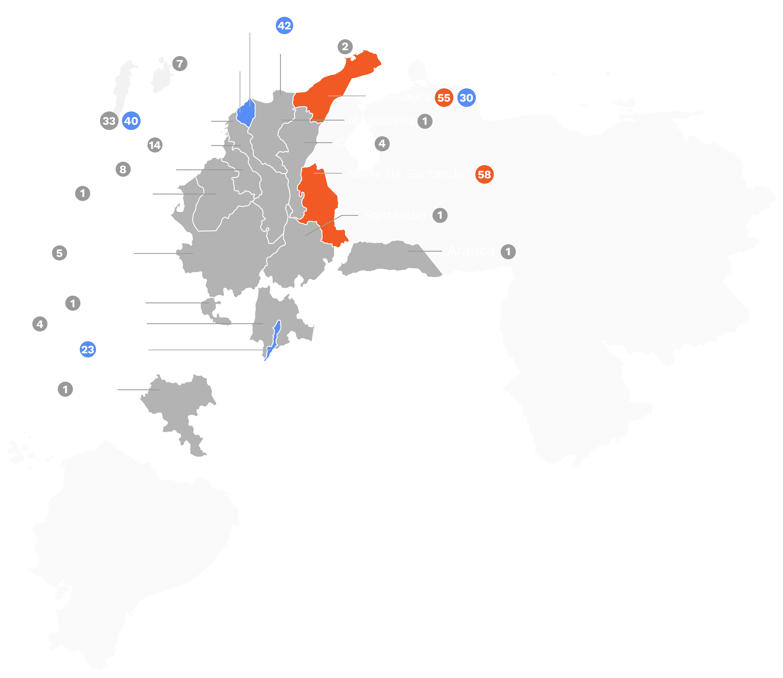
Measles cases
2018 - 2019
Venezuela
Colombia
Cases associated with active measles outbreaks
Cases associated with healthcare provision
Ecuador
Community cases
Notes:
Las entidades territoriales que presentan brote activo son La Guajira y Norte de Santander.
En Norte de Santander, las acciones que se han implementado para el control de brote han sido:
Vacunación con una dosis de vacuna SR en la población de 6 a 11 meses (dosis cero), el departamento ha alcanzado una cobertura del 112%. De los 11 municipios priorizados solo 10 alcanzan una cobertura del 95%, en el municipio de Villa del Rosario alcanza cobertura de 85%.
Se realizó bloqueo a contactos directos e indirectos, aplicando 2.020 dosis en población de 6 meses a 49 años. En las acciones de intensificación se aplicaron 4.133 dosis a población de 6 meses a 11 años. El barrido documentado está en proceso en el municipio de Tibú.
Se mantienen acciones de vacunación en sectores identificados por alta movilidad de población tales como terminales de transporte y puntos de registro para población migrante venezolana en 7 municipios fronterizos incluyendo Cúcuta, Villa del Rosario y Tibú, vacunándose 327.675 personas, de las cuales el 23% corresponde a población venezolana.
Se realizaron MRV en los municipios con casos confirmados, encuestando 966 niños, encontrándose vacunados el 90% (931) con la SRP1 al año de edad; en la población colombiana la cobertura en SRP al año de edad fue de 90% y 84% a los cincos años respectivamente. En población venezolana encuestada el 66% se encontró vacunada con SRP al año y el 68% a los cinco años. Durante el monitoreo MRV se vacunaron 287 niños, 140 colombianos y 147 venezolanos.

Slide 8
Approach
Genotyping
95% sampling opportunity.
86% of samples sent to the laboratory in a timely manner.
Intensification of surveillance.
Active institutional and community search.
Follow up of outbreak cases.
10,000 cases investigated, USD 3 million investigation, 280 days in the field
Communication strategies.
Diffusion in the media.
Diagnoisis
Surveillance
Communication
Vaccination as a priority in the high-level government agenda.
Health sector response plan to the migrant phenomenon.
Susceptible guidelines and dose zero dose.
Formation and permanent activation of Immediate Response Teams (ERI)
Vaccination to risk groups, zero dose inclusion.
Strategies
Response
Governance
and
Contaiment
Notes:
El abordaje de contención ha hecho que el país se adapte y fortalezca cinco parámetros: gobernanza, vigilancia epidemiológica, diagnóstico, comunicar, responder y contener.
Por ejemplo, como se muestra en la diapositiva anterior, este brote nos enseñó otro riesgo como fue contraer el sarampión durante la atención en salud por lo que se realizó una ruta de atención a pacientes de sarampión en las instituciones en salud (triage externo) que aún se sigue trabajando.
La estrategia de triage externo consistió en aplicar medidas efectivas del control hospitalario basadas en la evidencia, a partir de la cual se definieron las siguientes líneas de trabajo:
Diagnóstico temprano y preciso de casos en el servicio de urgencias.
Medidas de prevención y control de la transmisión a pacientes hospitalizados y al personal de salud.
3. Protección de los trabajadores sanitarios y otro personal del hospital (seguridad y salud en el trabajo).
4. Prevención de la propagación de sarampión a los visitantes.
5. Procesos administrativos para la atención de pacientes con sarampión.
El abordaje se realizó con los gerentes de las IPS priorizadas y se socializó la situación nacional y local de sarampión enfatizando la transmisión hospitalaria. La ruta de atención promovió la identificación del paciente con signos y síntomas respiratorios más fiebre (fase prodrómica) con factores de riesgo epidemiológicos.
Con la infraestructura de los servicios de urgencias, se utilizaron los planos de las instituciones para establecer los trayectos de circulación de los pacientes considerados casos sospechosos o de alto riesgo de sarampión. En algunos hospitales, dadas las condiciones de hacinamiento, se gestionaron áreas de pre-triaje en carpas al aire libre (contiguas al área de urgencias) para la atención de pacientes con sarampión o alto riesgo, garantizando un flujo continuo de aire que minimizara la posibilidad de transmisión intrahospitalaria.
Se calculó la relación de casos confirmados y sospechosos, antes y después de la estrategia en Cartagena. Se estimó la relación de casos confirmados comunitarios y hospitalarios para evaluar disminución de la transmisión intrahospitalaria. Antes de la implementación de la estrategia pre-triage, se identificó que por cada tres casos sospechosos notificados uno fue confirmado, y por cada dos casos confirmados tres eran intrahospitalarios. Posterior a la implementación de la estrategia, la relación de casos sospechosos y confirmados fue de 35:1 y no se presentaros nuevos casos hospitalarios.

Slide 9
Challenges
Keeping the country and the Americas as a measles and rubella free region, and lead the global elimination
Resources for Venezuelan population vaccination.
Projection 2019: USD 4 million
Harmonize health actors and other sectors for the containment of the outbreak in the country
Anti-vaccine movements
Implementation of the Regional Vaccination Card for the Americas
Notes:
En relación con la armonización de los actores en salud, cabe mencionar que algunas de las donaciones que hemos tenido por cooperación internacional son:
Vacunas de neumococo, rotavirus y DPTA + IPB: 364.400 dosis entregadas la última semana de julio de 2019 por Bélgica (Glaxo).
De parte de Glaxo también se esperan 1.000.000 de tabletas de acetaminofén y una donación de antirretrovirales.
EEUU a través de PEPFAR, ha entregado parcialmente una donación de 110.000 pruebas rápidas de VIH.
Brasil va a donar en las próximas 4 a 6 semanas, 1.500 tratamientos para VIH.

Slide 10
Thank you!
Juan Pablo Uribe Restrepo
Minister of Health and Social Protection
juribe@minsalud.gov.co

